Slide 1
“Projekti mbi klerimin dhe shlyerjen e pagesave në Euro brenda vendit” Rezultatet e pyetësorit

Slide 2
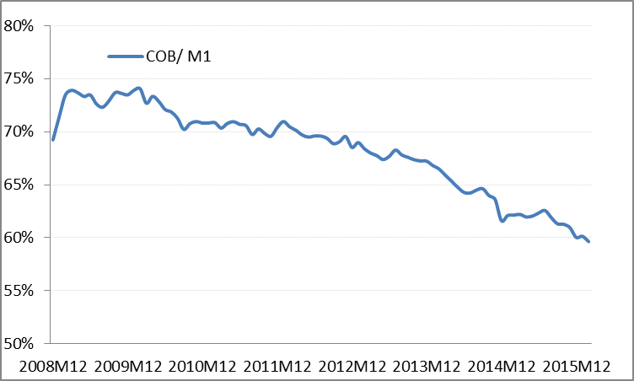
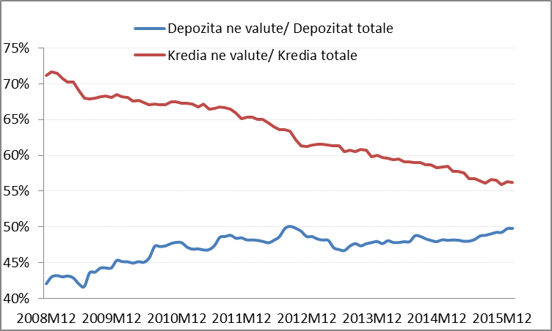
Situata në Shqipëri në lidhje me pagesat në Euro
COB/M1 = 59%
ekonomi me përdorim të lartë të parasë fizike, krahasuar si me vendet e rajonit, ashtu edhe me ato të Bashkimit Europian.
Raporti i depozitave në valutë ndaj depozitave totale në nivelin 50%,
Raporti i kredisë në valutë ndaj kredisë totale në nivelin 56%
Euroizim i ekonomisë në nivele relativisht të larta nga perspektiva e kursimit dhe e konsumit dhe investimeve.
Notes:
EU candidate and as such, there is an ongoing process of aligning regulations, legal frameworks, including payment systems, with those of the EU.

Slide 3
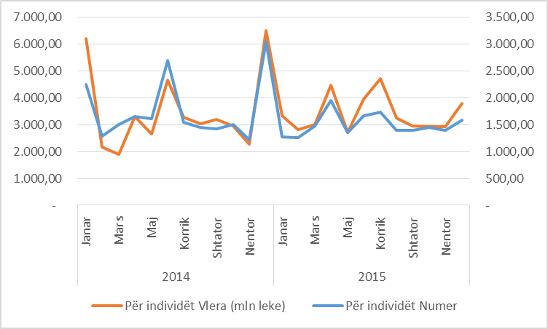
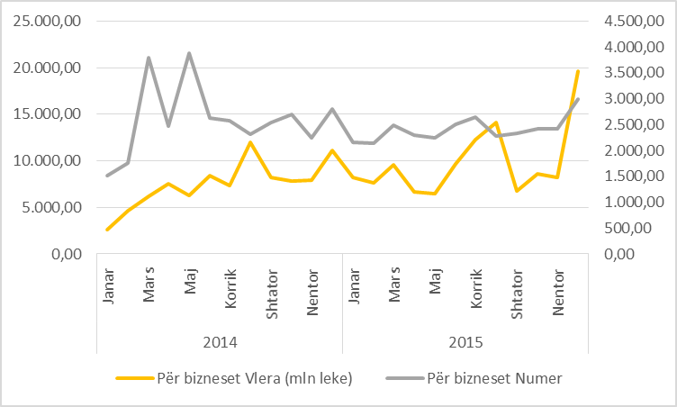
Pagesat ndërbankare në Euro
Grafiku: Pagesat ndërbankare në Euro për individët
Grafiku: Pagesat ndërbankare në Euro për bizneset
Pagesat ndërbankare brenda vendit në Euro zënë një peshë rreth 20% të totalit të pagesave ndërbankare brenda vendit.
Euroizimi i ekonomisë në perspektivën e shkëmbimeve në ekonomi në nivel ndërbankar është disi më i ulët.

Slide 4
Shpërndarja e pagesave në euro brenda bankës
Shpërndarja e transfertave të kreditit brenda bankës në Euro.
Shpërndarja e transfertave të debitit brenda bankës në Euro.
Transfertat e kreditit në Euro brenda bankës zënë një peshë për:
Bizneset: 16% në numër dhe 28% në vlerë;
Individët: 14% në numër dhe 39% në vlerë;
Transfertat e debitit në Euro brenda bankës zënë një peshë për:
Bizneset: 21% në numër dhe 20% në vlerë;
- Individët: 14% në numër dhe 39% në vlerë;
Kategoria “të tjera” përmban pagesa që nuk lidhen me shërbimet bankare debitime dhe kreditime të llogarisë nga shërbimet bankare, por me pagesa të mirëfillta.
Nga analizimi i të dhënave rezulton se një përqindje e konsiderueshme për pagesat brenda vendit në Euro kryhet në librat e bankave (nënkupton mbajtjen e llogarive në disa banka me qëllim shmangien e komisioneve ndërbankare.)

Slide 5
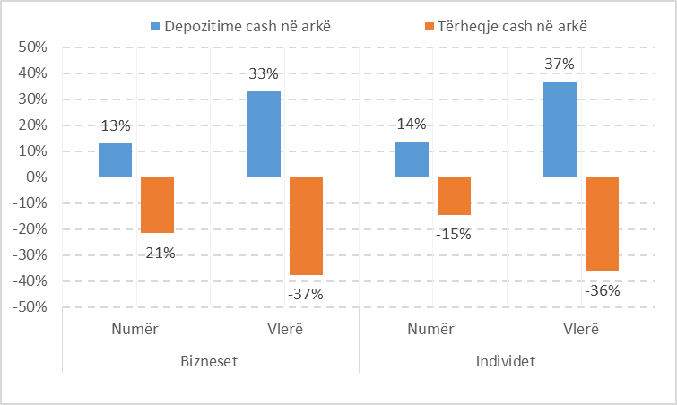
Lëvizjet në arkë për Euron
Grafiku: Përqindja e tërheqjeve (pasqyruara me minus) dhe depozitimeve (pasqyruar me plus) në Euro ndaj totalit.
Nën supozimin se një pjesë e konsiderueshme e pagesave në Euro brenda vendit kryhen nëpërmjet lëvizjes së cash-it në arkë, janë analizuar depozitimet dhe tërheqjet në arkë.
Nga totali i lëvizjeve në arkë, në varësi të lëvizjes (tërheqje –depozitime nga individë dhe biznese), rezulton se lëvizjet në Euro variojnë nga 13% deri në 15%, ndërkohë që në vlerë kjo përqindje rritet në 33% deri 37%.
Megjithatë, nga analizimi i të dhënave na rezulton se më pak se 40% e këtyre arkëtimeve destinohen për pagesa.

Slide 6
Numri i llogarive të klientëve sipas monedhës
 | Llogaritë në ALL | Llogaritë në EUR | Llogaritë në USD | Valuta të tjera | Totali | % e llogarive në Euro ndaj totalit
I. Llogaritë e klientëve (1+2) | 2.465.146 | 692.919 | 135.844 | 42.228 | 3.307.663 | 21%
1- llogari të rezidentëve (a+b) | 2.456.147 | 684.119 | 134.040 | 41.646 | 3.287.990 | 21%
a - individuale | 2.336.641 | 626.361 | 117.518 | 40.057 | 3.094.995 | 20%
b - kompani | 119.506 | 57.758 | 16.522 | 1.589 | 192.995 | 30%
2- llogari të jorezidentëve (a+b) | 8.999 | 8.800 | 1.804 | 582 | 19.673 | 45%
a - individuale | 8.091 | 8.513 | 1.675 | 573 | 18.347 | 46%
b - kompani | 908 | 287 | 129 | 9 | 1.326 | 22%
Numri i llogarive të parasë eletronike | 32.873 | - | - | - | 32.873
Burimi: Banka e Shqipërisë
Vlen të theksohet se kjo përqindje mund të jetë edhe më e ulët nëse marrim në konsideratë faktin se një individ/ biznes, në nivel sistemi, mund të zotërojë më shumë se një llogari.

Slide 7
Rezultatet e pyetësorit me bankat
Objektivat e pyetësorit:
Matja e kostove të pagesave në Euro nga përdorimi i bankave korrespondente;
Matja e kostove nga përdorimi i parasë fizike për pagesat brenda vendit në Euro.
Metodologjia:
Mbledhja e të dhënave të nevojshme nëpërmjet një pyetësori i cili përbëhej në total nga 32 pyetje me qëllim identifikimin:
e kostove dhe problematikave në lidhje me bankat korrespondente (6 pyetje);
e kostove nga përdorimi i parasë fizike për pagesat në Euro (26 pyetje).
Baza e të dhënave:
Përgjigjet e pyetjeve nga bankat që morën pjesë në vrojtim: 12 nga 16 banka që operojnë në Shqipëri.
Bazuar në aktivitetin e këtyre bankave, cilësia e rezultatit rritet ndjeshëm, pasi ato mbulojnë rreth 95% të aktivitetit të tregut.

Slide 8
Struktura e kostove për pagesat në Euro
Struktura e kostove ku bazohet përllogaritja e komisioneve (të renditura sipas rëndësisë) është:
Komisionet Swift;
Komisionet për bankat korrespondente;
Kosto operative (burime njerëzore, IT, etj.)

Slide 9
Kostot e komunikimit me bankat korrespondente
Bankat në Shqipëri në 70% të rasteve përdorin si mënyrë komunikimi MT103 me bankën korrespondente.
Vihet re një diversitet tepër i gjerë midis bankave për koston e komunikimit me bankat korrespondente:
MT 103 variojnë nga 1.5 deri në 100 Euro, i cili është dhe kufiri maksimal i raportuar;
MT 202 COV variojnë nga 1.5 deri në 30 Euro, duke identifikuar këtë lloj përqasjeje si më të lirën;
Kostot e komunikimit me SWIFT variojnë nga 0.8 deri në 8 Euro.

Slide 10
Problematikat e raportuara nga bankat në lidhje me përdorimin e bankave korrespondente.
Koha e procesimit të pagesës - e lartë;
Komisione të aplikuara nga bankat korrespondente - të larta;
Probleme në investigime - kërkon shumë kohë.

Slide 11
Komente të përgjithshme të bankave
Pyetjes në lidhje me krijimin e një infrastrukture për klerimin dhe shlyerjen e euros brenda vendit, si nga pikëpamja e tyre, por edhe të klientëve të tyre, bankat i janë përgjigjur pozitivisht.
Arsyet kryesore për të cilat bankat vlerësojnë krijimin e infrastrukturës, lidhen me problematikat e përmendura më lart nga përdorimi i bankave korrespondente.

Slide 12
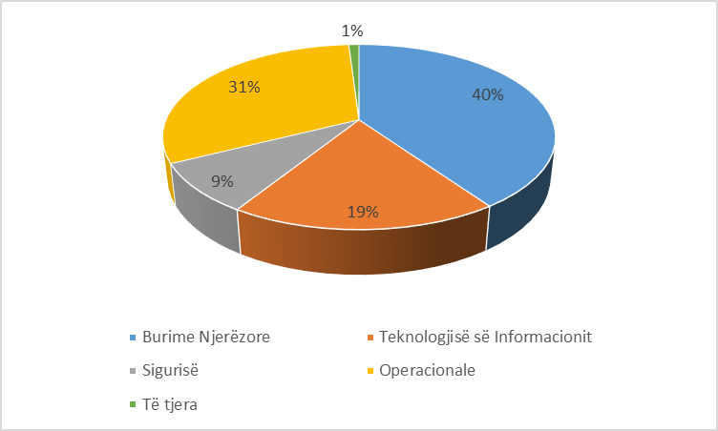
Rezultatet mbi kostot Struktura e kostove sipas vlerësimeve të raportuara nga bankat.
Grafiku për kostot e pagesave në cash - euro.

Slide 13
Matja e kostove të pagesave në Euro sipas tipologjisë
Kosto që lidhen me Burimet Njerëzore
Punonjësi i përfshirë | Numri | Koha | Kosto e sistemit për vitin 2015
Arkëtarë | 1,020 | 1 - 2 orë në ditë | 102 - 122 milionë lekë
Punonjës operacionalë | 1,172 | 0.5 - 2 orë në ditë | 163 milionë lekë
Drejtuesi i degës
Punonjës të thesarit | 168 |  | 63.1 - 75.7 milionë lekë
Drejtues thesari | 12 |  | 9 milionë lekë
Kosto të tjera
Fitim/ kosto nga blerja shitja e cash-it në nivel sistemi | Fitimi - 1.6 milionë lekë | Kosto - 6.7 milionë lekë
Kostot e transportit të cash-it | 188 milionë lekë (përgjigjur 10/12 banka)
Kosto e sigurimit të cash-it | 35 milionë lekë (përgjigjur 7/12 banka)
Humbje nga vjedhjet | 120 milionë lekë
Totali | 717.7 milionë lekë

